Slide 1
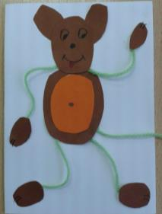
С Новым 2016 годом!
Новогодняя открытка «Обезьянка»
Михалина Светлана Александровна
Учитель начальных классов
МБОУ «Гимназия № 5 г. Сергиев Посад»

Slide 2

Год обезьяны
Наступает праздник долгожданный,
Добрый и прекрасный Новый год.
Пусть же символ года — Обезьяна —
Счастье и удачу принесет!

Slide 4
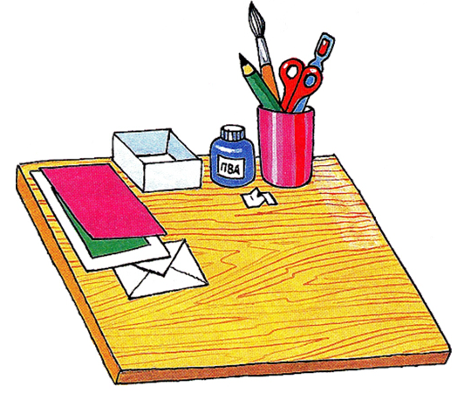
ПРИГОТОВИМ РАБОЧЕЕ МЕСТО

Slide 5
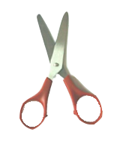
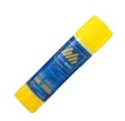
Что понадобится?
Белая чертёжная бумага
Цветная бумага

Slide 6
Вычерчиваем круги
R = 40 мм
R = 30 мм
R = 20 мм
уши
туловище
голова
R = 15 мм
Подумай, сколько каких деталей
надо вырезать?
лапки

Slide 7
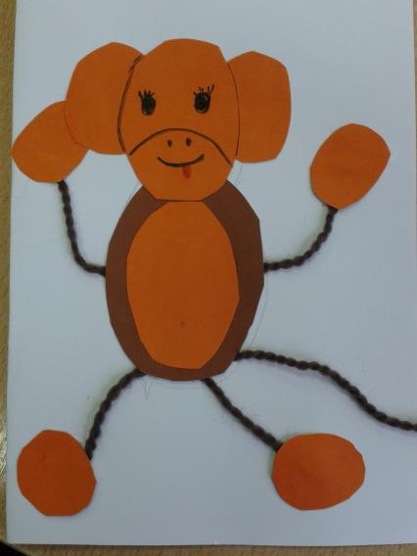
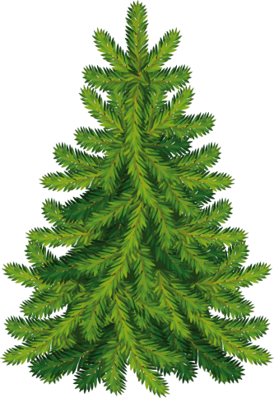

Slide 8
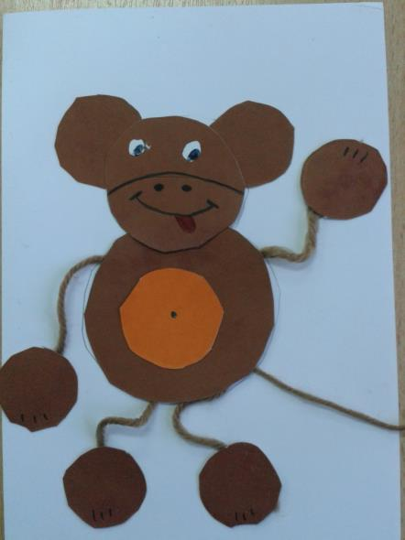


Slide 9
Список литературы
Н.А. Цирулик, Т.Н. Проснякова. «Умелые руки». Учебник для 1 класса. Изд. «Учебная литература», Самара, 2003
http://ped-kopilka.ru/raznoe/pozdravlenija-i-pozhelanija-na-vse-sluchai-zhizni/pozdravlenija-s-nastupayuschim-na-novyi-god-obezjany-2016.html

